Slide 1
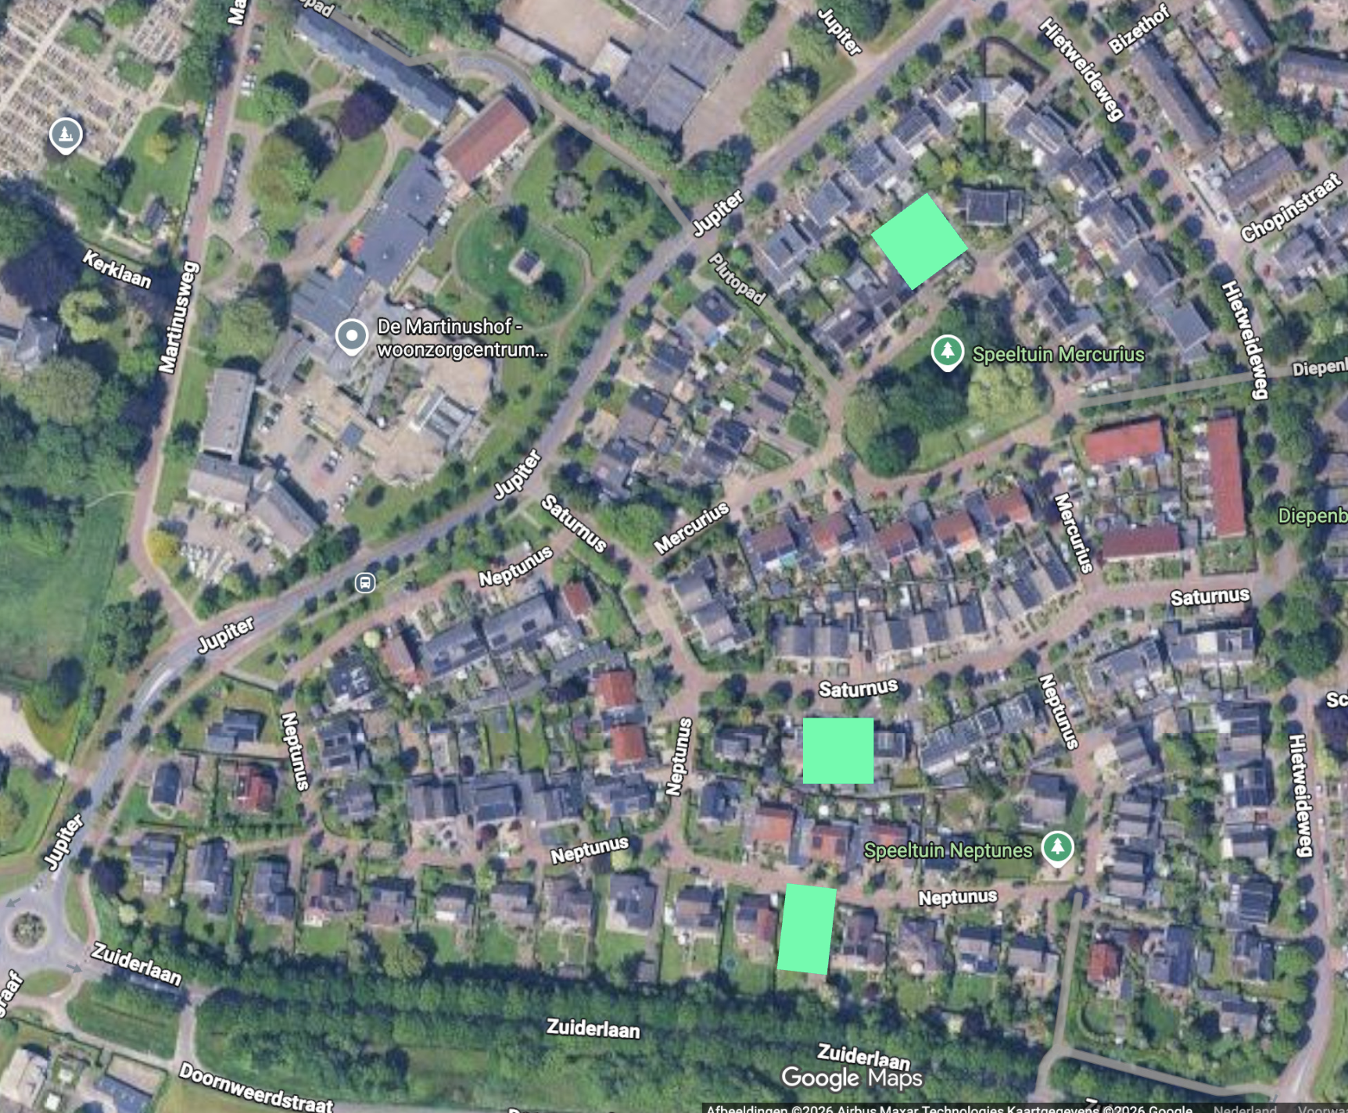
Welkom
Bodemwarmtepompgroep
Planetenbuurt

Slide 2

Doel van de avond
Een duurzame bodemwarmtepomp
+ Wat is de volgende stap?
Hoe gaan we dat doen?
+ Vijf punten uit de brief
Welke installateurs?
+ Shortlist van leveranciers
+ Jullie vragen
Waarom collectief?
Wie doet er mee?

Slide 3
1. Een betaalbare en duurzame bodemwarmtepomp
+ Wat bedoelen we met:
betaalbaar
duurzaam
passend bij de buurt
Uw vragen:
- Wat gebeurt er buiten: hoeveel boringen komen er in de straat/tuin, hoe diep, hoe lang duren de werkzaamheden en wat merk ik daarvan?
- Is het systeem geschikt voor koeling en wat betekent dat voor comfort en energiekosten in de zomer?
- Is mijn huis voldoende geïsoleerd of moet ik eerst extra isoleren of glas vervangen?

Slide 4
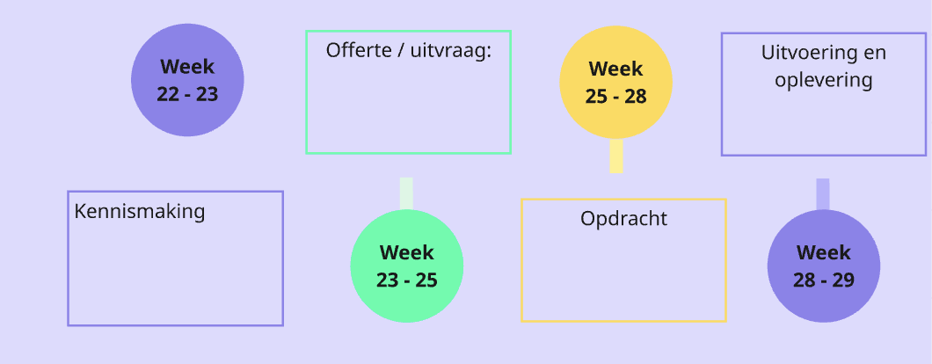
2. Hoe gaan we dat doen?
Uw vragen:
- Wanneer moet ik ergens “ja” tegen zeggen en tot wanneer kan ik nog vrijblijvend meedoen?
- Hoe ziet het proces eruit vanaf deze avond: welke stappen, in welke volgorde, met welke beslismomenten?

Slide 5
3. Welke installateurs nodigen we uit?
+ Wie kiest?
+ Waarop selecteren we?
+ Hoe eerlijk is dat proces?
- Kwaliteit
+ Behoefte aan transparante criteria
- Ervaring
- Prijsopbouw
- Bereidheid om collectief te werken
Uw vragen:
- Wie is voor de bewoner het hoofd‑aanspreekpunt als er iets misgaat: installateur, bronboorder, systeembouwer?

Slide 6
4. Waarom samen als collectief?
+ Efficiency en inkoopvoordelen
+ Kennisdeling
+ Samen sta je sterker (bij aanbieders)
Uw vragen:
- Hoe werken we met gegevens: gasverbruik, woonoppervlak, plattegronden – wie ziet wat, hoe lang worden ze bewaard, en waarvoor worden ze gebruikt?
- Is er een minimum aantal deelnemers nodig om de collectieve voordelen (korting, efficiënte boringen) te realiseren, en wat als we dat niet halen?

Slide 7
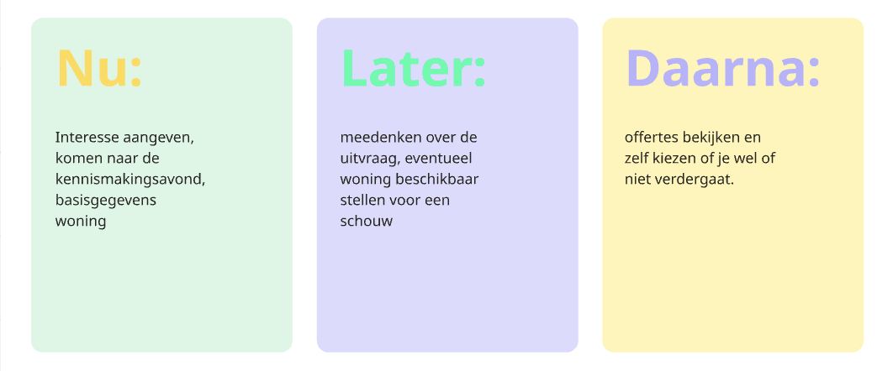
5. Wie doet er mee? Wat vragen we van jou?
En waarom vragen we dit? Wat gaan we ermee doen?
+ Jaarlijks gasverbruik
+ Verwarmd woonoppervlak
+ 2,5m2 ruimte op begane grond
+ Foto’s van de gevels van uw woning
Met deze informatie kunnen we een aanvraag voor de offerte bij de leverancier

Slide 8
Shortlist van leveranciers
+ Team Gasloos
+ Van Niel
+ Bronboorders (duratherm, boorbedrijf Enter)
+ Fabrikanten van bodemwarmtepompen;
+ Nibe
+ Stiebel Eltron
+ Qvantum

Slide 9
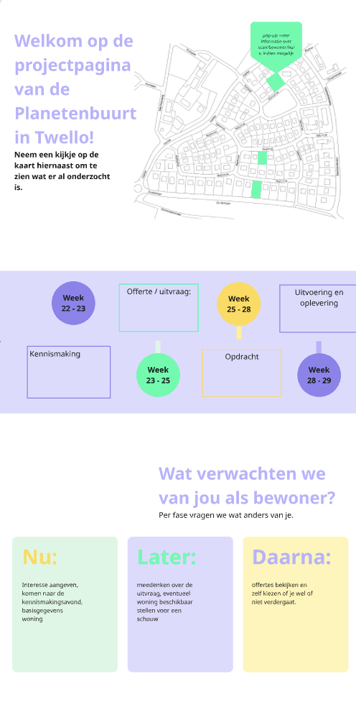

Platform pagina op www.energieke.club

Slide 10
Vragen!

Slide 11
+ Wat kost dit mij ongeveer, en wanneer weten we dat nauwkeuriger?
+ Is mijn woning eigenlijk wel geschikt voor een bodemwarmtepomp?
+ Moet ik dan ook mijn radiatoren of vloeren aanpassen?
+ Hoeveel ruimte heb ik in huis nodig en wat komt er precies te staan?
+ Krijg ik ook koeling, en kost dat extra stroom?
+ Hoeveel overlast geeft het boren of installeren in en om het huis?
+ Welke installateurs of aanbieders gaan jullie nu precies benaderen?
+ Ben ik nog vrij om later af te haken, of zit ik ergens aan vast?
+ Wat is het voordeel van samen doen ten opzichte van individueel regelen?
+ Welke gegevens willen jullie precies van mij, en wat doen jullie daarmee?

